Slide 1



Tuần
14
VIẾT
CHÍNH TẢ:
Em mang về yêu thương

Slide 2



YÊU CẦU CẦN ĐẠT:
Trình bày đúng khổ thơ, biết viết hoa chữ cái đầu tên bài thơi, đầu các dòng thơ.
Phân biệt iên/yên/uyên; d/r/gi hoặc ai/ay.

Slide 3

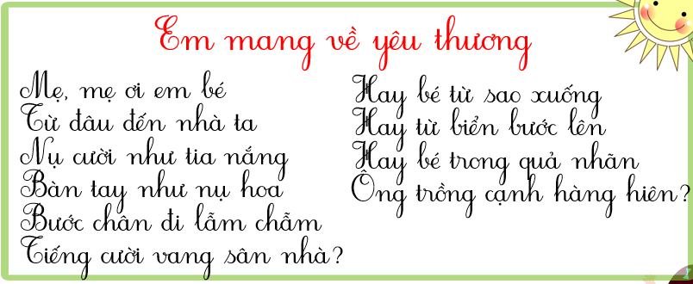


1. Nghe – viết
Em jang ωϙ ΐłu κưΩg
Mẹ, Ε− Π em χď
Từ đâu ΑĞn ηà Ǉa
Nụ cưƟ ηư Ǉia wắng
Bàn Ǉay ηư wụ hΞ
Bưϐ εân đi lẫm εẫm
TΗĞng cưƟ vang sân ηà?
Hay χ≠ Ǉừ sao xuūg
Hay Ǉừ λμϜn λΰϐ Δłn
Hay χ≠ ǇrΪg Ǖίả ηãn
Ông ǇrŬg cạζ hàng hΗłn?

Slide 4






Nội dung bài viết
Bạn nhỏ hỏi mẹ điều gì?
Bạn nhỏ hỏi mẹ em bé từ đâu mà ra.
Bạn nhỏ tả em gái mình như thế nào?
Em gái của bạn nhỏ có nụ cười như tia nắng, bàn tay như nụ hoa, đi lẫm chẫm, cười vang sân nhà.

Slide 5


Lưu ý khi viết
Đoạn thơ có những chữ nào viết hoa?
- Viết hoa tên đề bài, đầu mỗi dòng thơ.
Khi viết đoạn thơ cần viết như thế nào?
- Khi viết chú ý viết đúng chính tả, các dấu ngắt nghỉ câu.
Các từ dễ viết sai trong bài:
lẫm chẫm, sân, xuống, trồng,...

Slide 6

Tư thế ngồi viết
Lưng thẳng.
Không tì ngực xuống bàn.
Đầu hơi cúi.
Mắt cách vở khoảng 25-30cm.
Tay phải cầm bút
Tay trái tì nhẹ lên mép vở để giữ.
Hai chân để song song thoải mái.

Slide 7

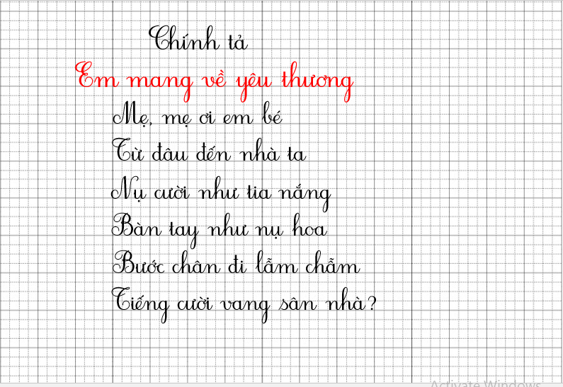
Chính tả
Em jang ωϙ ΐłu κưΩg
Mẹ, Ε− Π em χď
Từ đâu ΑĞn ηà Ǉa
Nụ cưƟ ηư Ǉia wắng
Bàn Ǉay ηư wụ hΞ
Bưϐ εân đi lẫm εẫm
TΗĞng cưƟ vang sân ηà?

Slide 8
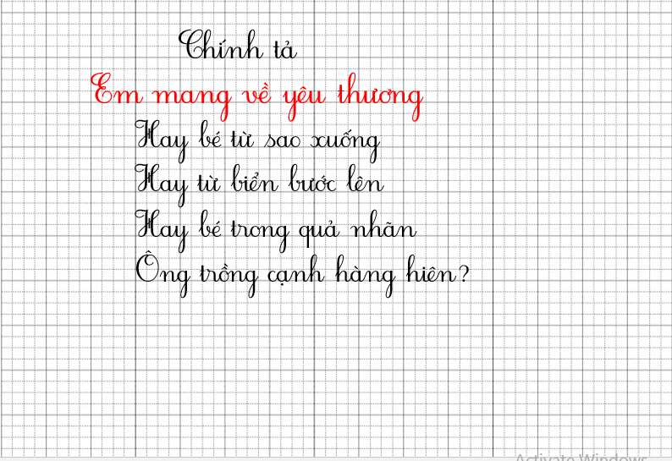
Chính tả
Em jang ωϙ ΐłu κưΩg
Hay χ≠ Ǉừ sao xuūg
Hay Ǉừ λμϜn λΰϐ Δłn
Hay χ≠ ǇrΪg Ǖίả ηãn
Ông ǇrŬg cạζ hàng hΗłn?

Slide 9
2. Chọn iên, yên hoặc uyên thay cho ô vuông
M. Em bé hồn nhiên ngủ trong lòng mẹ.
- Ngoài hiên, trời lộng gió.
- Hàng cây đứng lặng yên giữa trưa hè oi ả.
- Chim vành khuyên cất vang tiếng hót.

Slide 10
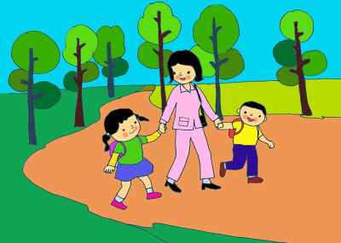

3. Chọn a hoặc b
a. Chọn tiếng thích hợp thay cho ô vuông
dắt/rắt
- Mẹ dắt em đến trường.
- Tiếng sáo diều réo rắt.

Slide 11
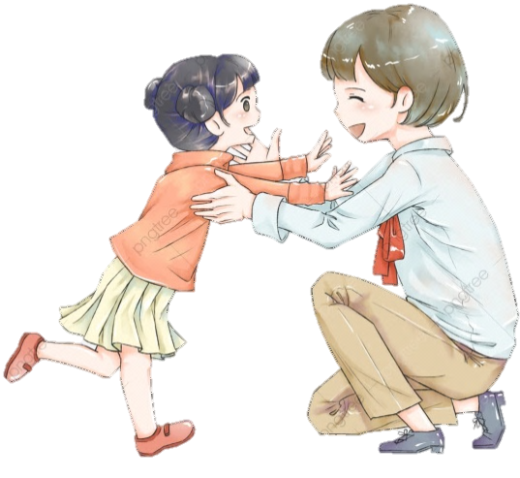
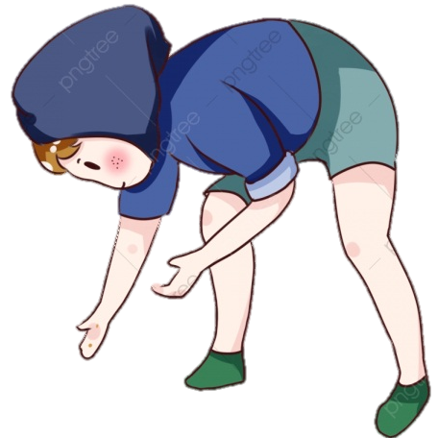
3. Chọn a hoặc b
a. Chọn tiếng thích hợp thay cho ô vuông
gieo/reo
- Em bé reo lên khi thấy mẹ về.
- Chị Bống cẩn thận gieo hạt vào chậu đất nhỏ.

Slide 12
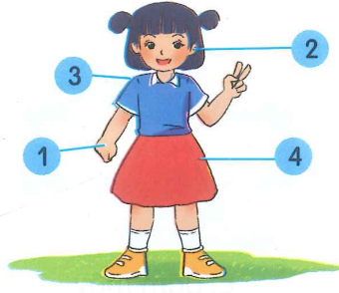

b. Nhìn tranh, tìm từ ngữ chứa ai hoặc ay.
Viết các từ em tìm được vào vở.
tai
vai
tay
váy
giày
5

Slide 13
YÊU CẦU CẦN ĐẠT:
Trình bày đúng khổ thơ, biết viết hoa chữ cái đầu tên bài thơi, đầu các dòng thơ.
Phân biệt iên/yên/uyên; d/r/gi hoặc ai/ay.

Slide 14
Tạm biệt và hẹn gặp lại các con
trong các tiết học sau!

Slide 15
2. Chọn iên, yên hoặc uyên thay cho ô vuông
- Em bé hồn nhiên ngủ trong lòng mẹ.
- Ngoài hiên, trời lộng gió.
- Hàng cây đứng lặng yên giữa trưa hè oi ả.
- Nắng xuyên qua kẽ lá.

